Slide 1
Законы логики

Slide 2
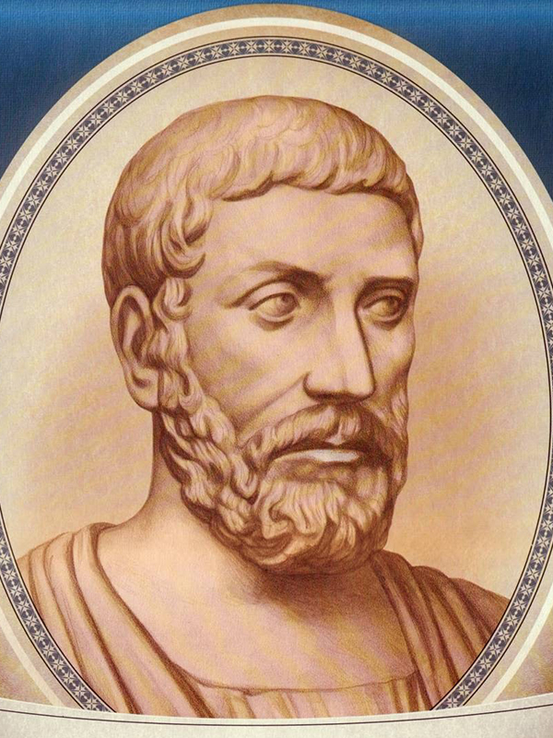
Философия (с др.греч. – любовь к мудрости)
- это особая форма познания мира, формирующая наиболее общие представления человека о бытии природы, общества и государства.
Автор понятия : Пифагор (570-495)

Slide 3
Разделы философии
Название раздела | Предмет изучения
Онтология | Бытие
Гносеология | Познание
Логика | Законы мышления
Диалектика | Противоречия в развитии мира и человека
Аксиология | Систему ценностей человека
Этика | Нормы и правила поведения человека в обществе, профессии, межличностном общении и т.д.
Эстетика | Сущность и формы прекрасного

Slide 4
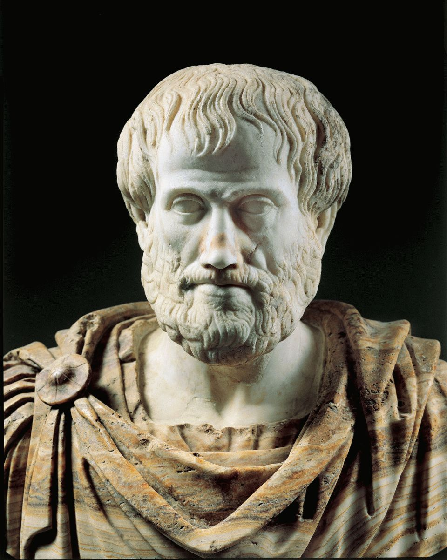
Аристотель (384-322 гг. до н.э.)
Создатель логики и трёх ее законов
Логика – это: раздел философии, изучающий законы мышления;
Мышление – высшая стадия познания, процесс отражения действительности в форме понятий, суждений, умозаключений;
Законы логики – фундаментальные нормы и принципы мыслительной деятельности, обеспечивающие правильный характер мышления.

Slide 5
Законы логики – фундаментальные нормы и принципы мыслительной деятельности, обеспечивающие правильный характер мышления.
Критерии правильного мышления:
1) определённость;
2) последовательность;
3) обоснованность.

Slide 6
Форма движения мысли И. Фихте
1.Понятие – элементарная форма мысли
2. Суждение – совокупность понятий.
3. Умозаключение – итоговый результат мыследеятельности индивида.

Slide 7
Первый закон логики Аристотеля
        Закон тождества:
всякая мысль, употребляемая в процессе рассуждения, должна оставаться тождественной самой себе.
А=А (А тождественно А)

Slide 8
Второй закон логики Аристотеля
Закон противоречия:
противоречащие друг другу мысли не могут быть одновременно истинными: одна из них ложна, либо обе.

Slide 9
Третий закон логики Аристотеля
Закон исключённого третьего:
из двух противоречащих мыслей истинна только одна, и если одна из противоречащих мыслей истинна. То другая будет обязательно ложна, и наоборот

Slide 10
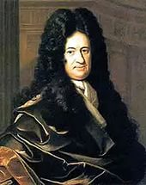
Четвёртый закон логики
Г. Лейбница
Закон достаточного основания: ничего не происходит без достаточного на то основания (Левкипп и Демокрит)
Мысль может быть признанна истинной только если для этого имеются достаточные основания (Лейбниц)

